Slide 1

МАДОУ «МАЛИНОВСКИЙ ДЕТСКИЙ САД»
Семинар ДОУ Ачинского района
«Организация деятельности психолого – медико -педагогического консилиума в ДОУ»
Подготовила:
учитель - логопед
О.С. Ускова
2018год

Slide 2
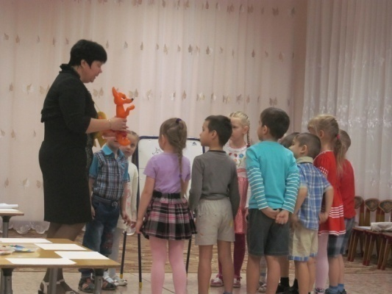
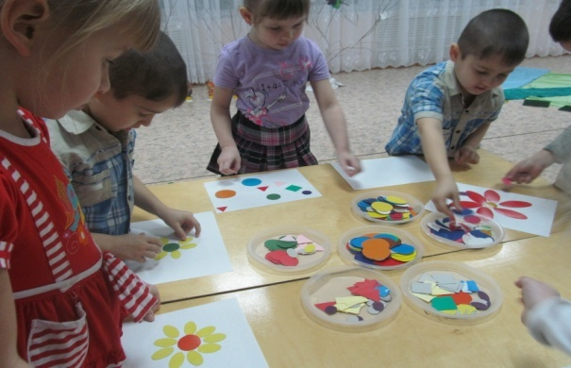
  Психолого-медико-педагогический консилиум (ПМПк) организуется в ДОУ как форма взаимодействия специалистов учреждения, объединяющихся для психолого-медико-педагогического сопровождения воспитанников с отклонениями в развитии и/или состояниями декомпенсации.

Slide 3
  ПМПк в своей деятельности руководствуется:
  Конвенцией ООН о правах ребенка, Законом Российской Федерации «Об образовании», Федеральным законом об основных гарантиях прав ребенка в РФ, Семейным кодексом РФ и основывается на Инструктивном письме № 27/901-6 от 27.03.2000 Министерства образования Российской Федерации, Уставом ДОУ, договором между учреждением и родителями (законными представителями) воспитанника и настоящим положением.

Slide 4

Стратегические цели государственной образовательной политики:
- повышение доступности качественного образования, современным потребностям общества и каждого гражданина,
- создание такой образовательной среды, которая обеспечивала бы успешную социализацию ВСЕХ обучающихся вне зависимости от их психофизического состояния и развития.

Slide 5
Цель деятельности ПМПк:
обеспечение диагностико-коррекционного психолого-медико-педагогического сопровождения воспитанников с отклонениями в развитии и состояниями декомпенсации, исходя из реальных возможностей образовательного учреждения и в соответствии со специальными образовательными потребностями, возрастными и индивидуальными особенностями, состоянием соматического и нервно-психического здоровья воспитанников.

Slide 6

Основные задачи ПМПк:
- выявление и ранняя (с первых дней пребывания ребенка в ДОУ) диагностика отклонений в развитии и состоянии декомпенсации;
профилактика физических, интеллектуальных
и эмоционально-личностных перегрузок и срывов;
- выявление резервных возможностей развития;
- определение характера, продолжительности и эффективности специальной (коррекционной) помощи ребенку и его семье;
- подготовка и ведение документации, отражающей актуальное развитие ребенка, динамику его состояния.

Slide 7
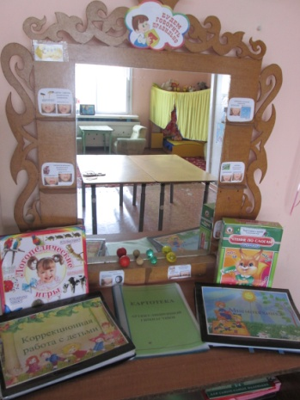
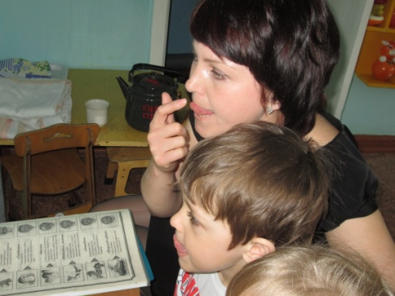
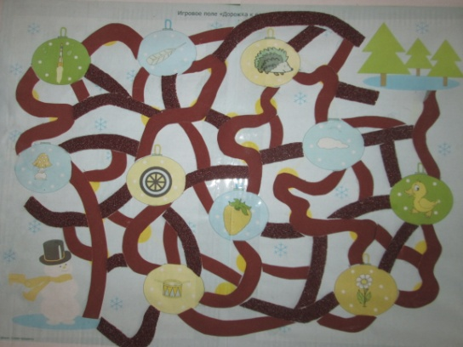
Ведущая роль ПМПк в вопросе создания инклюзивной образовательной среды (ИОС)
взаимодействие специалистов образовательного учреждения, объединяющихся не только для психолого – медико – педагогического сопровождения воспитанников, но и с целью создания особых условий реализации образовательных потребностей детей с ограниченными возможностями здоровья.

Slide 8
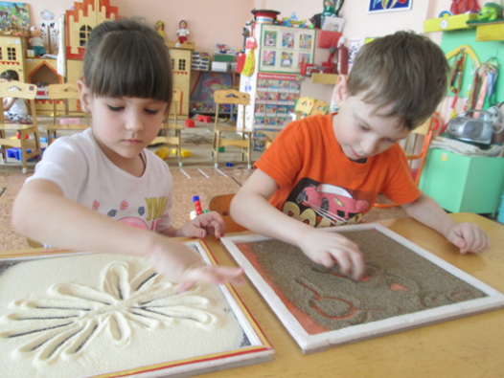
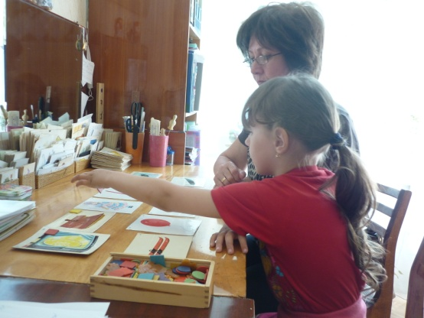
Цель психолого – педагогического сопровождения ребёнка с ОВЗ в учебно – воспитательном процессе – усвоение ребёнком соответствующих общеобразовательных программ, коррекция отклонений в развитии, социальная адаптация, психологическое развитие обучающихся в специально созданных в образовательном учреждении психолого – педагогических условий.

Slide 9
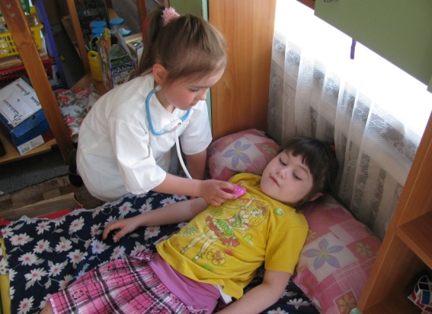
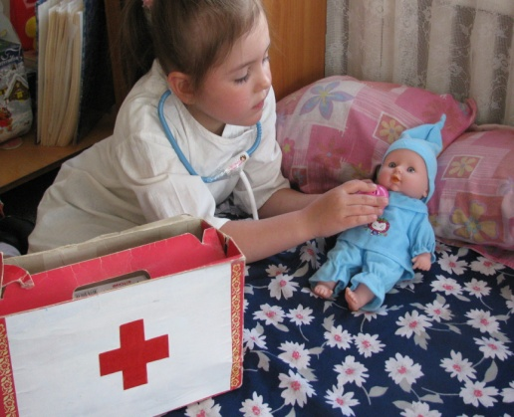
Основные принципы деятельности ПМПк
- Принцип семейной центрированности.
- Принцип партнёрства.
Принцип междисциплинарного
взаимодействия.
- Принцип добровольности.
- Принцип открытости.
- Принцип конфиденциальности.
- Принцип уважения личности ребёнка.
- Принцип уважения к личности родителя.
- Принцип профессиональной ответственности.
- Принцип информированного согласия.

Slide 10

Организация деятельности
Специалисты, включенные в состав ПМПк, выполняют работу
в рамках основного рабочего времени, составляют индивидуальный
план работы в соответствии с реальным запросом на обследование
детей с отклонениями в развитии и (или) состояниями
декомпенсации в условиях ДОУ, и осуществляют коррекционно-
развивающую работу непосредственно в помещении ДОУ .
Обследование ребенка специалистами ПМПк осуществляется
по инициативе родителей (законных представителей) или
сотрудников ДОУ с согласия родителей (законных представителей)
и на основании договора между ДОУ и родителями (законными
представителями) воспитанников
Обследование проводится каждым специалистом ПМПк
индивидуально с учетом реальной возрастной психофизической
нагрузки на ребенка

Slide 11
На заседание ПМПк
предоставляется
следующая документация:
      - договор между ДОУ и родителями (законными представителями) воспитанников;
      - педагогическая характеристика воспитателя на ребенка;
      - представление психолога, составленное по результатам обследования особенностей развития ребенка;
      - представление логопеда, составленное по результатам обследования ребенка ;
      -осуществляется запись воспитанника в журнал ПМПк ДОУ.

Slide 12

Обследование ребенка специалистами ПМПк
осуществляется при первичной диагностике и по мере поступления детей
общий уровень развития ребенка
речь
эмоциональные и коммуникативные свойства

Slide 13
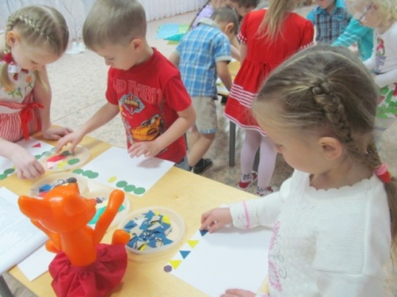
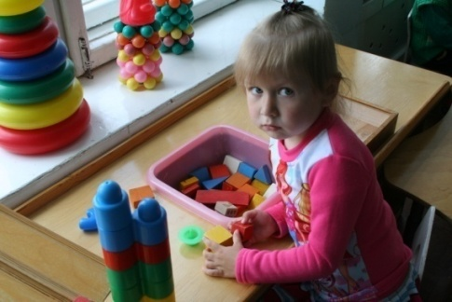
Работа консилиума заканчивается заполнением итогового документа – заключение консилиума,
в котором предусматриваются ответы на следующие вопросы:
Каков психологический, педагогический и медицинский статус ребёнка на момент обследования?
Какими особенностями и проблемами характеризуется развитие ребёнка в целом на момент обследования?
Каким содержанием должна быть наполнена индивидуальная стратегия его сопровождения в процессе обучения?
В каких формах ив какие сроки в сопровождении ребёнку примут участие психолог, логопед, дефектолог, медик и воспитатель?
Предусматривается ли и какая консультативная работа с пед.коллективом, отдельными педагогами, родителями ребёнка и администрацией ДОО?
?

Slide 14
Задачи планового консилиума:
(плановые консилиумы проводятся не реже 1 раза в квартал)
Определение путей психолого-педагогического сопровождения
Выработка согласованных решений по определению образовательного и коррекционного маршрута
Решение вопроса об изменение образовательного маршрута, коррекционной работы при завершении учебного года.
Динамическая оценка состояния ребёнка и коррекция раннее намеченной программы

Slide 15
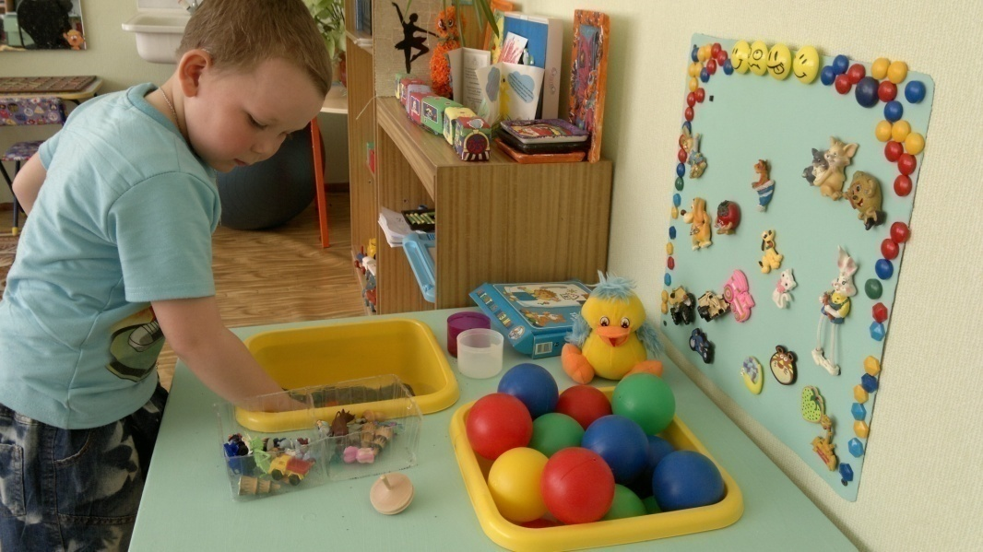
Задачи внепланового консилиума:
(внеплановые консилиумы собираются по запросу специалиста, педагога или воспитателя)
Принятие каких-либо экстренных мер по выявившимся обстоятельствам
Изменение направления коррекционно – развивающей работы
Изменение образовательного маршрута в рамках образовательного учреждения

Slide 16

Решение
Этапы работы ПМПк
I Этап.
Постановка
проблемы
II Этап
Уточнение
проблемы
III Этап
Работа
над проблемой
IV Этап
Решение
проблемы

Slide 17
Основные области деятельности специалистов ПМПк
Педагог-психолог: психологическая диагностика, выявление потенциальных возможностей ребенка и зону его ближайшего развития, психологическое кон­сультирование, психотренинг, психокоррекция, психотерапия, разработка и оформление рекомендаций другим специалистам по организации работы с ребён­ком с учётом данных психодиагностики.
Учитель-логопед: логопедическая диагностика, коррекция и развитие
речи, разработка рекомендаций другим специалистам по использованию рациональных логопедических приёмов в работе с ребёнком.
Воспитатель: определение уровня развития разных видов деятельности ребёнка в соответствии с программой воспитания и обучения, особенностей коммуникативной активности и культуры, уровня сформи­рованности целенаправленной деятельности (прежде всего по данным оценки изобразительной и трудовой деятельности), навыков самообслуживания согласно возрастному этапу; реализация рекомендаций психолога, логопеда, врача (организация режима, развивающих и коррекционных игр и т. д.).

Slide 18
Старшая медицинская сестра: информирование заинтересованных лиц о поступлении в ДОУ детей с отклонениями в развитии, контроль выполнения рекомендаций врача, обеспечение повседневного санитарно-гигиенического режима, ежедневный контроль за психическим и соматическим состоянием воспитанников.
Инструктор по физкультуре: выполнение рекомендаций психолога, логопеда, врача, проведение занятий с учетом индивидуального подхода.
Музыкальный руководитель: реализация используемых программ музыкального воспитания с элементами танцевальной, теат­ральной терапии с учётом рекомендаций учителя-логопеда, педагога-психолога.
Председатель ПМПк: ведение текущей документации, подготовка и проведение заседаний ПМПк, перспективное планирование деятельности ПМПк, координация деятельности и взаимодействия специалистов, контроль организации работы, анализ эффективности.

Slide 19
Различия между ПМПк и ПМПК
ПМПК даёт ответ на вопрос –
при каких условиях ребёнок
с выявленными особенностями
сможет реализовать свой
потенциал, будучи
интегрированным в
социум.
ПМПК:
осуществляет
дифференцированный
отбор детей с ОВЗ в специальные
(коррекционные) ОУ,
устанавливает психолого-
педагогический
статус ребёнка;
определяет вид ОУ и
образовательный маршрут
ребёнка
ПМПк – организационная
форма, в рамках которой
объединяются усилия
педагогов, психологов и т.д.
для решения проблем
обучения и полноценного
развития детей.
ПМПк
рассматривает личность
ребёнка с учётом всех её
параметров: психологического
и психического развития,
социальной ситуации,
состояния здоровья,
характера предъявляемых
требований, оптимальности
педагогических воздействий.

Slide 20

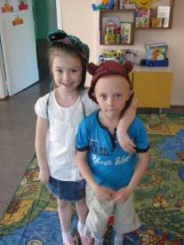
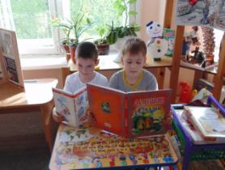
СПАСИБО ЗА ВНИМАНИЕ!
СПАСИБО ЗА ВНИМАНИЕ!

